Slide 1


1
MÔN TẬP ĐỌC

Slide 2
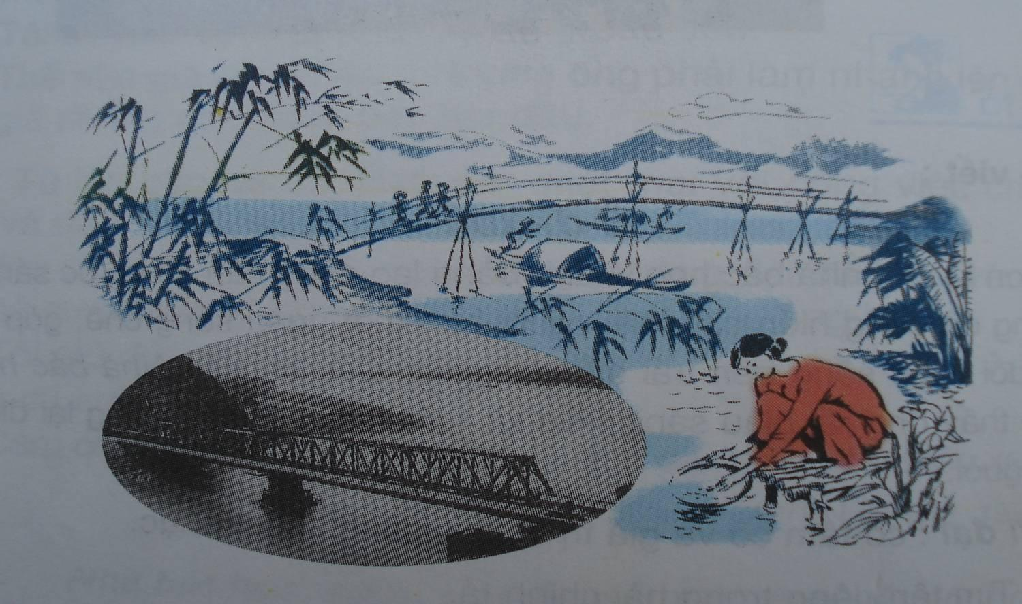
Thứ hai ngày 14 tháng 2 năm 2022
Tập đọc
Cái cầu
Phạm Tiến Duật

Slide 3
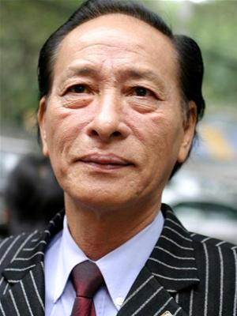
Phạm Tiến Duật tốt nghiệp trường Đại học Sư Phạm Hà Nội năm 1964, nhưng sau đó không tiếp tục với nghề giáo mà quyết định lên đường nhập ngũ . Ông sáng tác rất nhiều tác phẩm thơ nổi tiếng. Tác phẩm Cái cầu được ông sáng tác năm 1969.
Sinh năm 1941- Mất năm 2007

Slide 4
Luyện đọc

Slide 5
Luyện đọc từ khó

Slide 6
Tập đọc:
CÁI CẦU
Cha gửi cho con chiếc ảnh cái cầu
Cha vừa bắc xong qua dòng sông sâu
Xe lửa sắp qua, thư cha nói thế
Con cho mẹ xem, cho xem hơi lâu.
Những cái cầu ơi, yêu sao yêu ghê!
Nhện qua chum nước bắc cầu tơ nhỏ
Con sáo sang sông bắc cầu ngọn gió
Con kiến qua ngòi bắc cầu lá tre.
Yêu cái cầu treo lối sang bà ngoại
Như võng trên sông ru người qua lại
Dưới cầu, thuyền chở đá, chở vôi
Thuyền buồm đi ngược,
thuyền thoi đi xuôi.
Yêu hơn cả cầu ao mẹ thường đãi đỗ
Là cái cầu này ảnh chụp xa xa
Mẹ bảo: cầu Hàm Rồng sông Mã
Con cứ gọi cái cầu của cha.
Phạm Tiến Duật

Slide 7
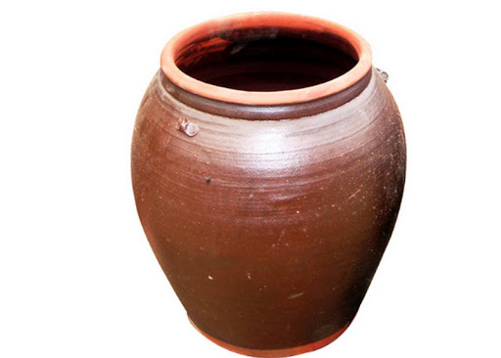
Tập đọc:
CÁI CẦU
Giải nghĩa từ:
Chum: đồ vật bằng đất nung loại to, miệng tròn, phần giữa phình ra, dùng để đựng nước hoặc các loại hạt.

Slide 8
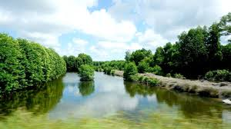
Tập đọc:
CÁI CẦU
Giải nghĩa từ:
Ngòi: dòng nước chảy tự nhiên, thông với sông hoặc đầm, hồ.

Slide 9
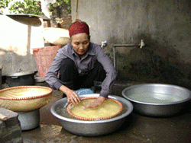
Đãi (đỗ): làm cho vỏ đỗ tách ra, giữ lại nhân đỗ.

Slide 10
TÌM HIỂU BÀI

Slide 11
Khổ thơ 1:
Cha gửi cho con chiếc ảnh cái cầu
Cha vừa bắc xong qua dòng sông sâu
Xe lửa sắp qua, thư cha nói thế
Con cho mẹ xem, cho xem hơi lâu.
1. Người cha trong bài thơ làm nghề gì?
Nghề xây dựng cầu
Cha gửi cho con chiếc ảnh cái cầu
Cha vừa bắc xong qua dòng sông sâu

Slide 12
Tập đọc:
CÁI CẦU
Phạm Tiến Duật
Cha gửi cho bạn nhỏ tấm ảnh về chiếc cầu nào? Được bắc qua dòng sông nào?
Cầu Hàm Rồng bắc qua sông Mã

Slide 13
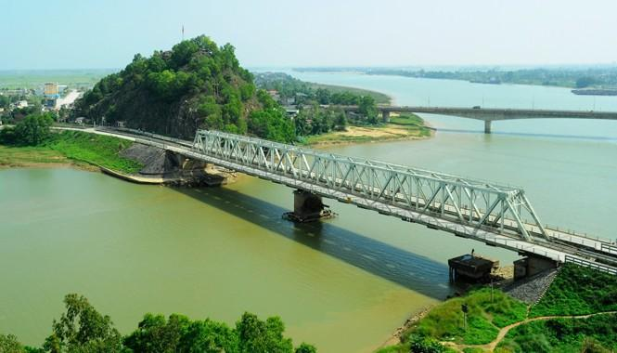
Cầu Hàm Rồng

Slide 14
Tập đọc:
CÁI CẦU
Khổ thơ 2,3,4:
Những cái cầu ơi, yêu sao yêu ghê!
Nhện qua chum nước bắc cầu tơ nhỏ
Con sáo sang sông bắc cầu ngọn gió
Con kiến qua ngòi bắc cầu lá tre.
Yêu cái cầu treo lối sang bà ngoại
Như võng trên sông ru người qua lại
Dưới cầu, thuyền chở đá, chở vôi
Thuyền buồm đi ngược,
thuyền thoi đi xuôi.
Yêu hơn cả cầu ao mẹ thường đãi đỗ
Là cái cầu này ảnh chụp xa xa
Mẹ bảo: cầu Hàm Rồng sông Mã
Con cứ gọi cái cầu của cha.
Phạm Tiến Duật

Slide 15
Tập đọc:
CÁI CẦU
Phạm Tiến Duật
2.Từ chiếc cầu cha làm, bạn nhỏ nghĩ đến những gì?
Bạn nhỏ nghĩ đến những “cây cầu” gần gũi với cuộc sống xung quanh bạn ấy

Slide 16
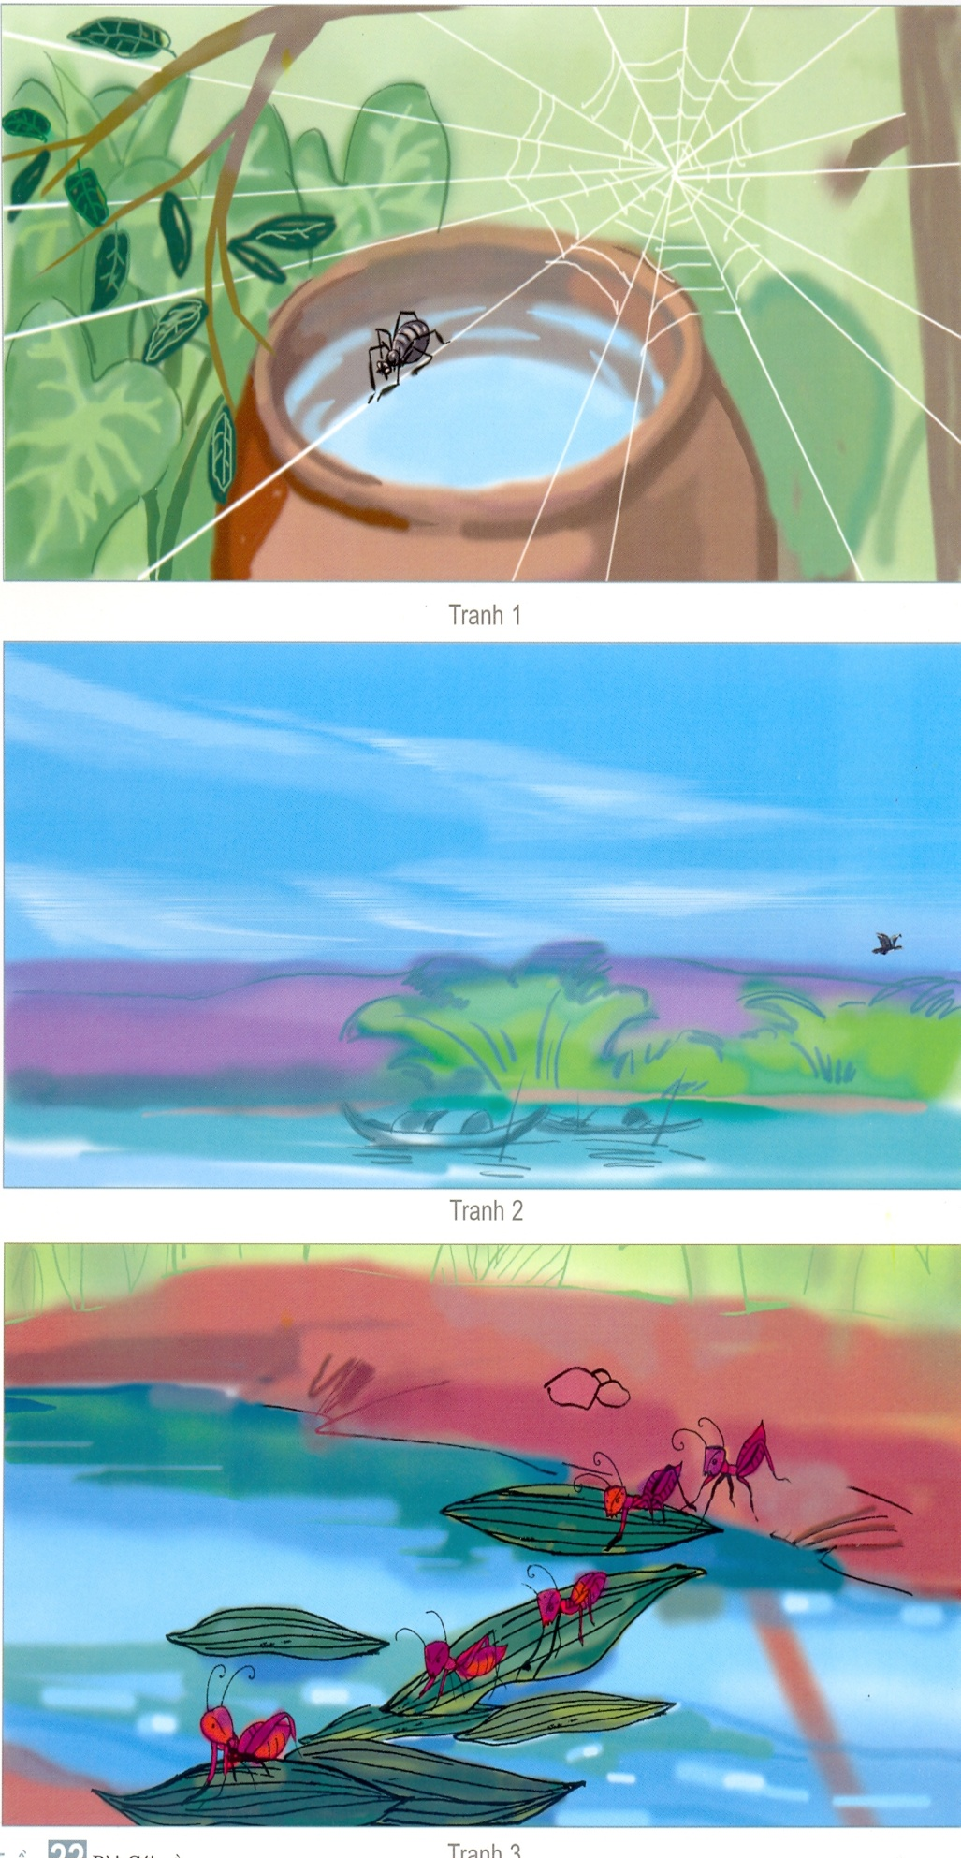
Con nhện có chiếc cầu tơ nhỏ giúp nó qua chum nước

Slide 17
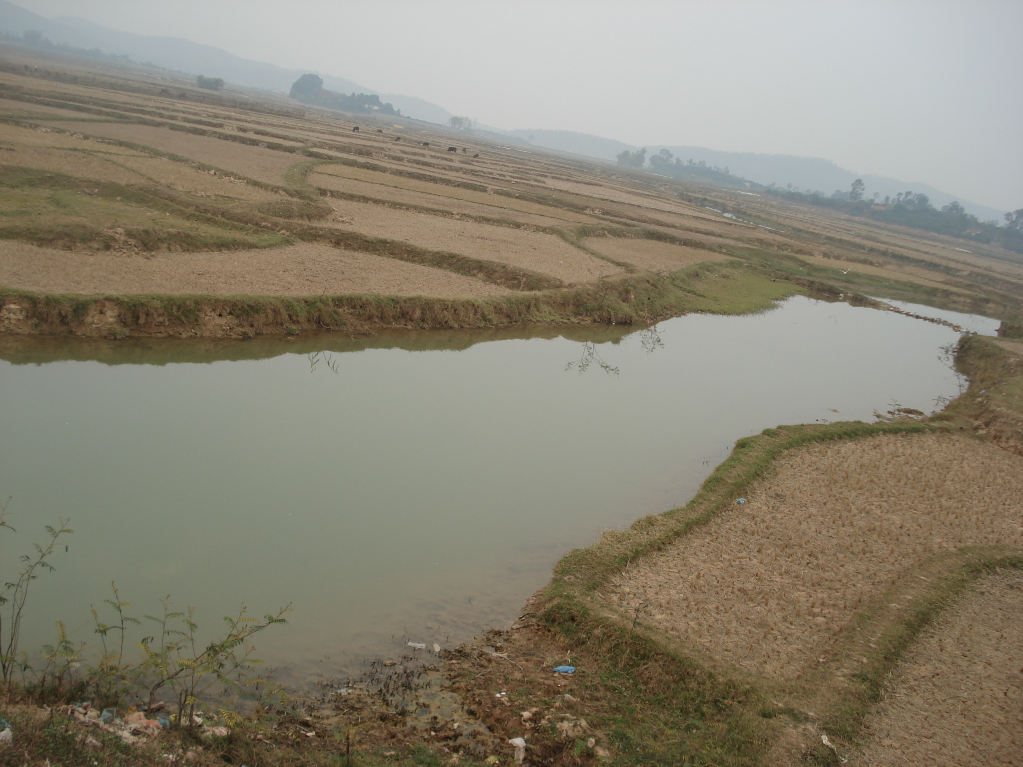
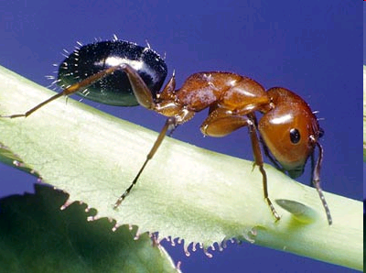
Con kiến có chiếc cầu lá tre đưa nó qua ngòi nước

Slide 18
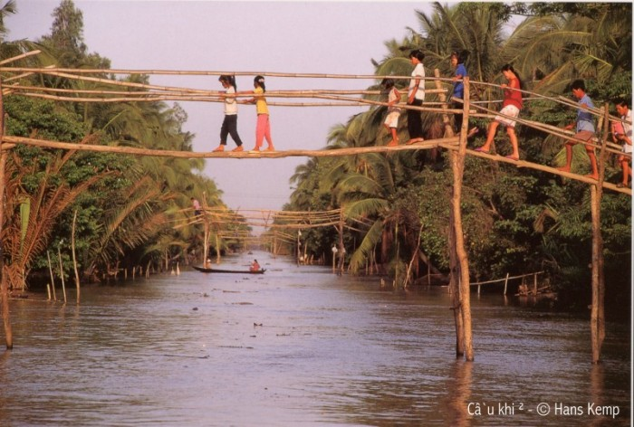
Cầu treo đưa bạn nhỏ qua nhà bà ngoại

Slide 19
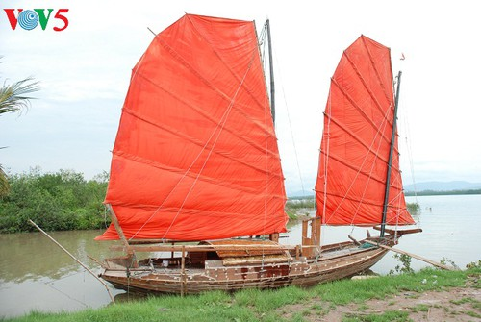
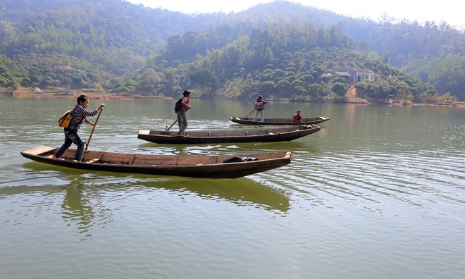
Thuyền buồm
Thuyền thoi

Slide 20
Tập đọc:
CÁI CẦU
Phạm Tiến Duật
Khổ thơ 4:
Yêu hơn cả cầu ao mẹ thường đãi đỗ
Là cái cầu này ảnh chụp xa xa
Mẹ bảo: cầu Hàm Rồng sông Mã
Con cứ gọi cái cầu của cha.
3. Bạn nhỏ yêu nhất chiếc cầu nào? Vì sao?

Slide 21
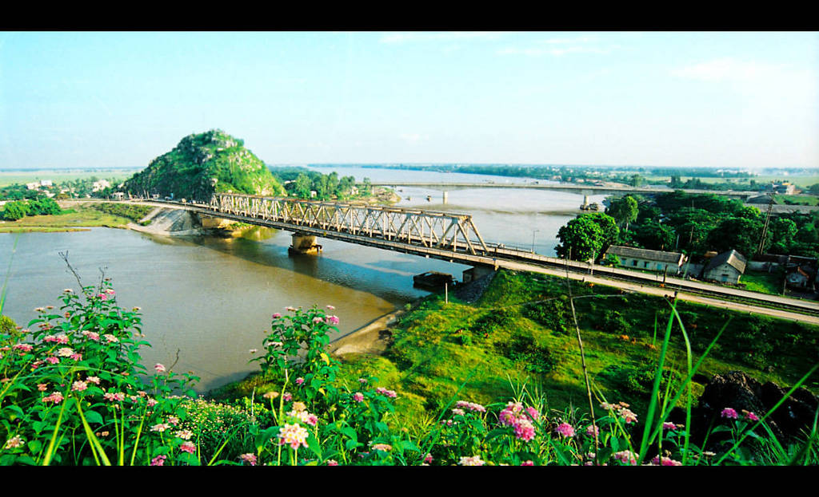

Slide 22
Tập đọc:
CÁI CẦU
Phạm Tiến Duật
Bài thơ nói lên điều gì?
Bài thơ cho ta thấy bạn nhỏ là người rất yêu và tự hào về cha của mình. Vì tình yêu đó mà đối với bạn, chiếc cầu cha và đồng nghiệp xây lên là chiếc cầu đẹp nhất, đáng yêu nhất.

